Slide 1
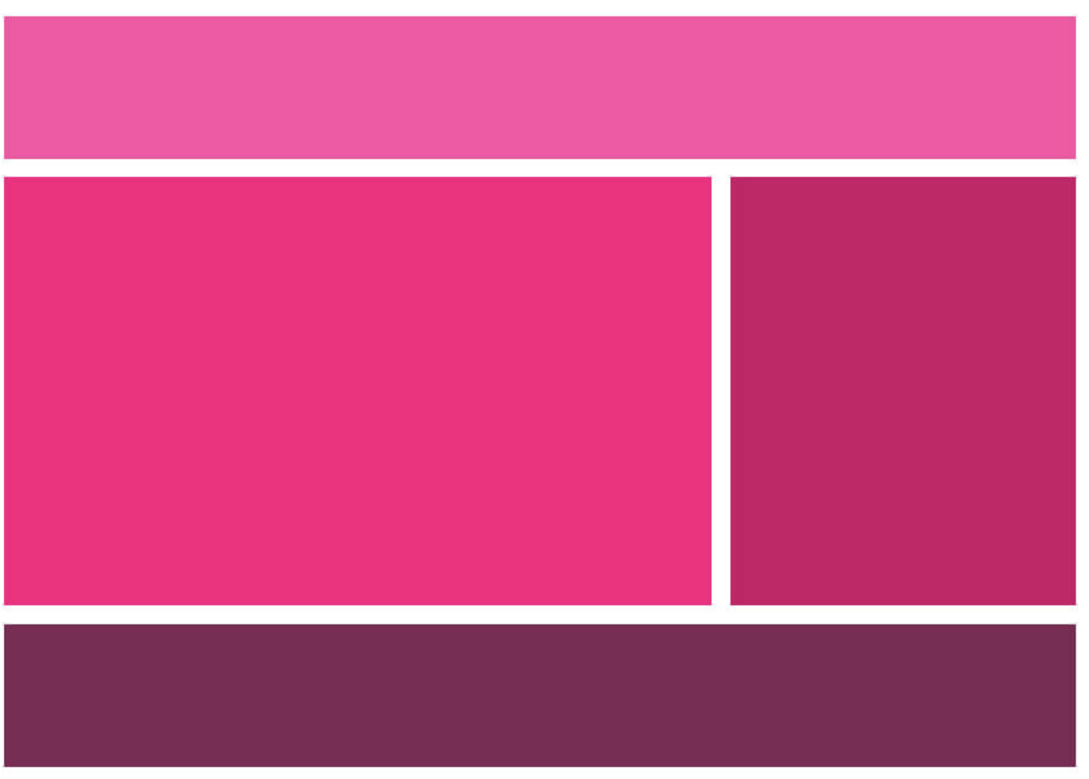
CSS BASICS - Box Layout Context

Slide 2
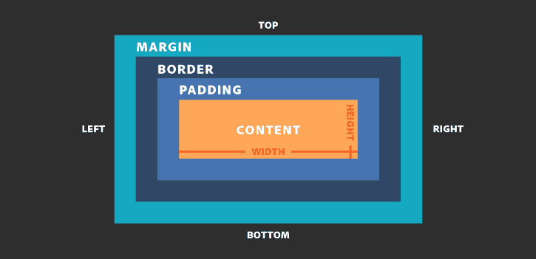
2. CSS Basics - Box Model
Ist default value totale box breite = width + padding + border
header { /* BOX-SIZING*/ box-sizing: content-box; box-sizing: border-box; /* CONTENT */ width: 200px; height: 100px; /* PADDING */ padding-top: 10px; padding-left: 10px; padding-bottom: 10px; padding-right: 10px; padding: 10px 20px; /* top/bottom, left/right */ padding: 10px; /* all sides*/ /* BORDER */ border: 1px solid black; /* all sides */ /* MARGIN */ margin: 10px; /* all sides */ }
Oft ist dieser value vorteilhaft totale box breite = width - (padding + border)

Slide 3
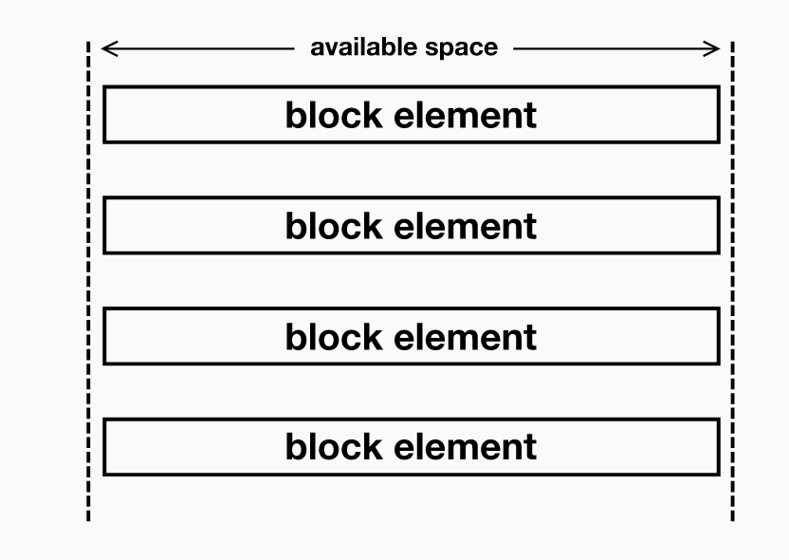
2. CSS BASICS - Block Element
header { /* DISPLAY */ display: block; }

Slide 4
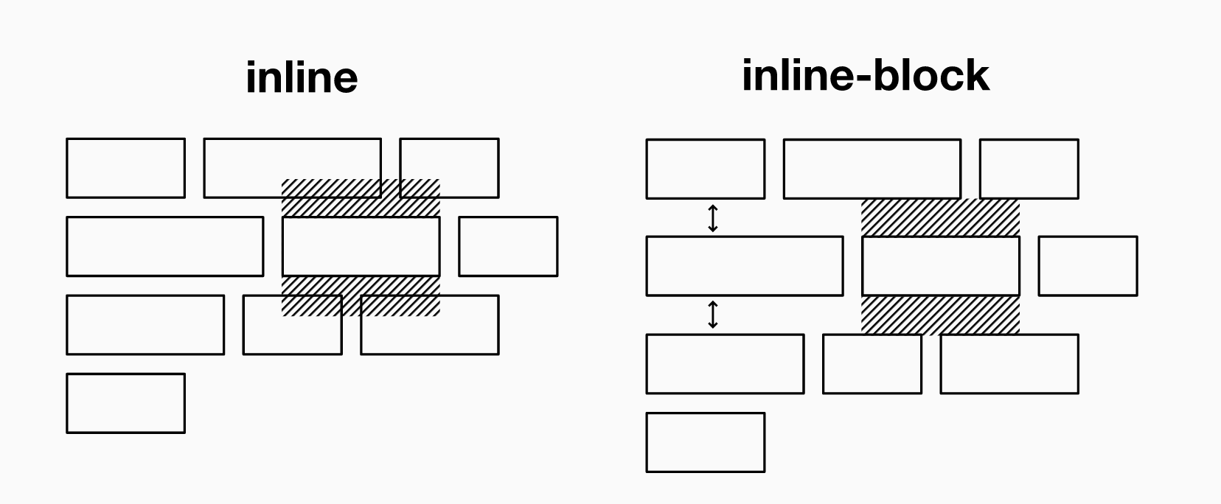
2. CSS BASICS - Inline Element
header { /* DISPLAY */ display: inline; /* CONTENT */ width: 100px; height: 50px; /* MARGIN TOP/BOTTOM */ margin-top: 10px; margin-bottom: 10px; }
Inhalt

Slide 5
2. CSS BASICS - Inline Block Element
header { /* DISPLAY */ display: inline-block; /* CONTENT */ width: 100px; height: 50px; /* MARGIN TOP/BOTTOM */ margin-top: 10px; margin-bottom: 10px; }
Inhalt

Slide 6
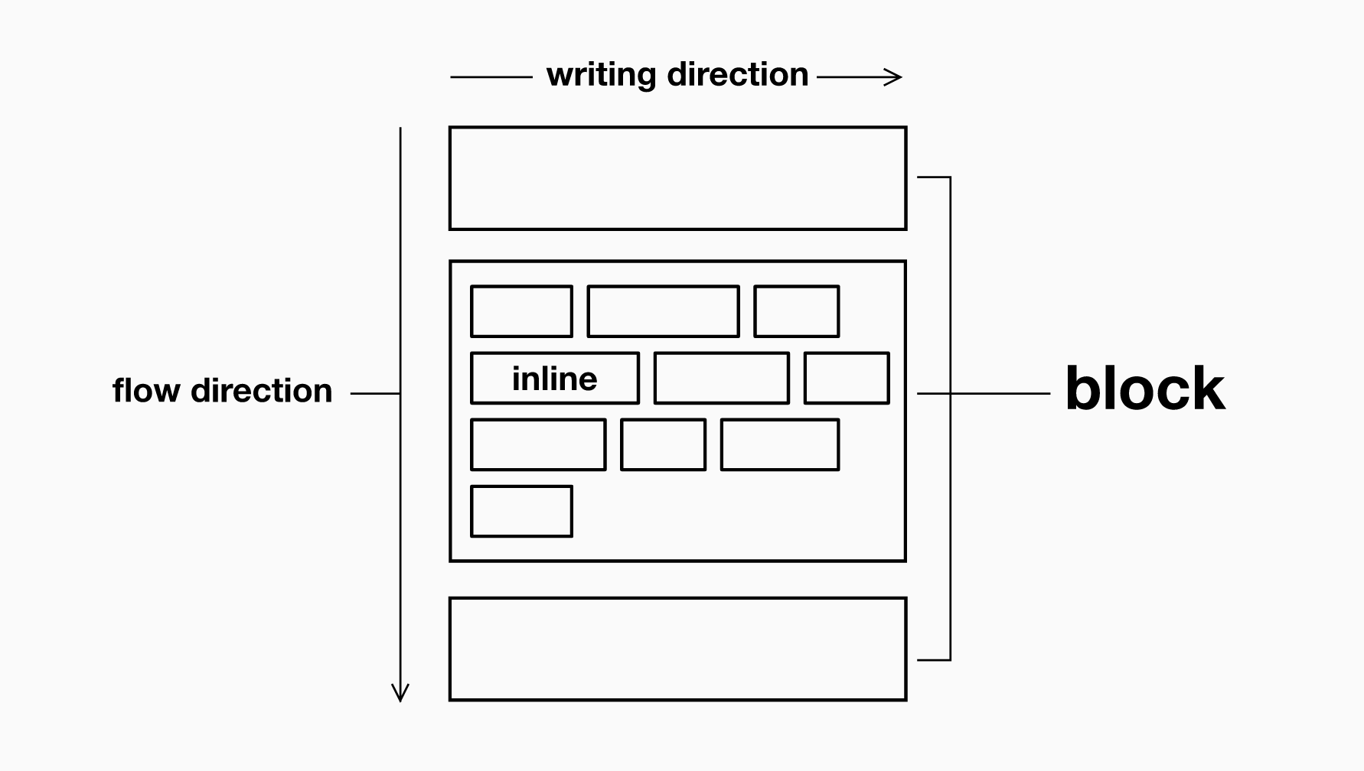
2. CSS BASICS - Block Element vs Inline Element

Slide 7
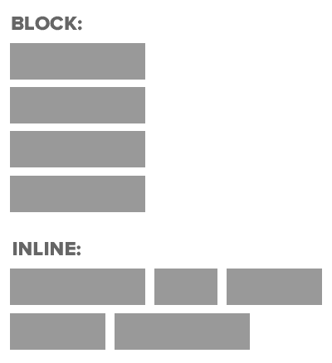
2. CSS BASICS - Block Element vs Inline Element
Block
Beginnt immer mit einer neuen Zeile
Der Parent bestimmt die Breit (Nimmt die ganz verfügbare Breite ein).
<main>,<nav>,<header>, <footer><aside> <article>,<section>,<div>, <p>, <h1..h6>
Inline
Beginnt nicht mit einer neuen Zeile, sondern wird in eine bestehende Zeile eingebettet.
Der Inhalt bestimmt die Breite (Nimmt nur was notwendig ist).
<a>, <img>, <span>, <label>

Slide 8
2. CSS BASICS - Block Element vs Inline Element
Behaviour | Inline | Inline-Block | Block
Respects left/right padding | YES | YES | YES
Respects top/bottom padding | YES | YES | YES
Respects left/right margin | YES | YES | YES
Respects top/bottom margin | NO | YES | YES
Respects width/height | NO | YES | YES
Default width expands to parent element (not width of its contents) | NO | NO | YES
Forces a line break | NO | NO | YES

Slide 9
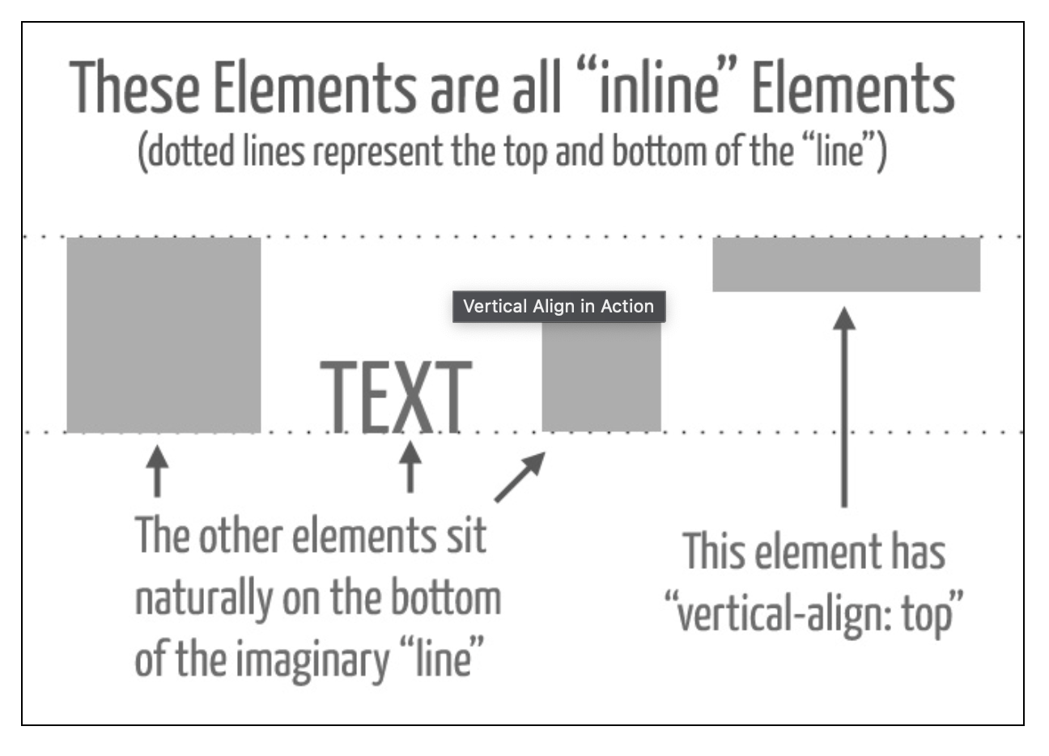
2. CSS BASICS - The Line Box
img { /* VERTICAL ALIGN*/ vertical-align: top; vertical-align: middle; vertical-align: bottom; }

Slide 10
2. CSS BASICS - The Line Box and 4px gap?
<..> <a></a>[Whitespace] <a></a>[Whitespace] <a></a>[Whitespace] </..>
<a></a>
<a></a>
<a></a>

Slide 11
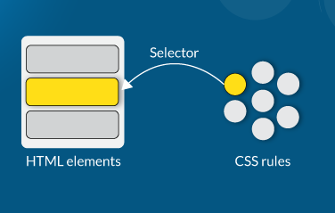
2. CSS BASICS - Common Selectors
Tag-Selector Auswahl ALLER Elemente über ihren HTML-Tag. header { .. }
Id-Selector Auswahl EINES Elements über sein HTML-ID Attribut. #main-header { .. }
<header id=”main-header”> <h1 class=”light”>..</h1> </header> <main> <article> <header> <h2 class=”light”>..</h2> </header> <article> </main>
Class-Selector Auswahl ALLER Elements über ihre HTML-Class Attribut. .light { .. }
Nachkommens-Selector Auswahl ALLER Elemente die untergeordnete Elemente des Elements sind. main header { .. }
Deep Dive Selectors: https://developer.mozilla.org/de/docs/Web/CSS/CSS_Selectors

Slide 12
2. CSS BASICS - Common Selectors
Pseudo-Selector :hover Wird nur aktive, wenn der User die Mouse über das Element bewegt. Achtung: Geht nicht in Mobile. nav li:hover { background-color: steelblue;
}
<nav> <button>Menü</button> <ul> <li><a href=”#”></a></li> <li><a href=”#”></a></li> </ul> </nav>
Pseudo-Element ::before / ::after Fügt ein Text oder Bild vor / nach einem Element hinzu. Diese Technik haben wir beim responsive Menü verwendet. -> Siehe Source Code. nav button::before { // Fügt das Wort Test vor/nach dem Button ein content: “Test” // Fügt ein SVG-Image vor/nach dem Button ein content: url("data:image/svg+xml, ...");
}

Slide 13
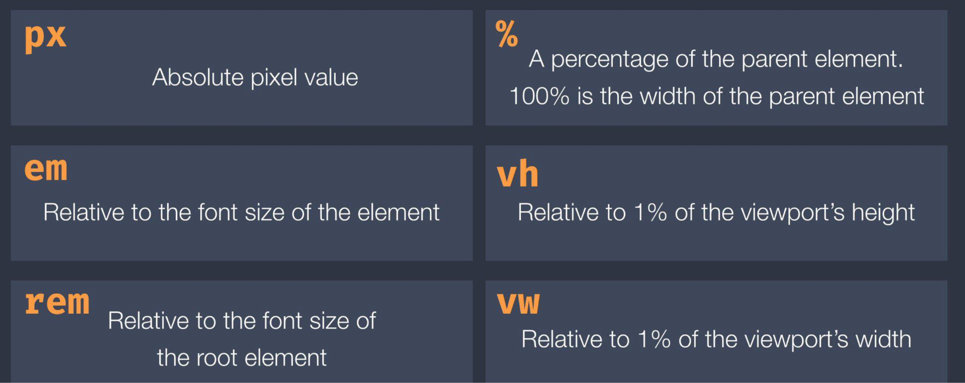
2. CSS BASICS - Units in CSS
Deep Dive Units: https://smazee.com/blog/css-units-px-em-rem-vh-vw-vmin-vmax

Slide 14
2. CSS BASICS - Common Properties
Box Model box-sizing: content-box | border-box width: 50% | 100px height: 75% | 100px
padding: 10px // alle seiten 10px padding: 10px 5px // oben/unten 10px und links/rechts 5px padding-left/right/top/bottom: 10px // nur eine Seite 10px
border: 1px solid black
margin: 10px // alle seiten 10px margin: 10px 5px // oben/unten 10px und links/rechts 5px margin-left/right/top/bottom: 10px // nur eine Seite 10px
content-box: Ist der default value totale box breite = width + padding + border
border-box: Oft ist dieser value vorteilhaft totale box breite = width - (padding + border)

Slide 15
2. CSS BASICS - Common Properties
Font / Text font-family: ‘Sans Source Pro’, sans-serif font-style: normal | italic font-weight: normal | bold | 100 - 900 font-size: 1.5rem line-height: 1.5rem color: blue | #333 text-decoration: none | underline text-transform: lowercase | uppercase
Display / Position display: block | inline | inline-block | flex | none position: static | relative | absolute | sticky | fixed // Gehen nur, wenn nicht position: static top: 10px bottom: 10px; left: 5px; right: 5px
Visibility
// Ist das Element sichtbar?
visibility: visible | hidden Overflow // Was passiert mit Inhalt, der größer als Parent ist? overflow: visible | hidden | scroll
Color
color: blue | #333 background-color: steelblue | #16416B;
Box Shadow box-shadow: 2px 3px 2px silver;
Box Shadow Generator: https://www.cssmatic.com/box-shadow

Slide 16
2. CSS BASICS - Common Properties
Alignment // Ich Inline-Child, richtige mich/andere in der Line-Box aus. // Ist f*** up :-( Wait for Flexbox vertical-align: top | middle | bottom // Ich Parent-Block, richtige den Text meiner Inline-Childs aus.
text-align: left | center | right
// Ich Child-Block, zentriere mich horiz. im Parent-Block
margin: 0 auto;
Transform // auf 80% verkleinern
transform: scale(80%)
// Verschiebe Element 10px nach rechts und 5 px nach unten transform: translate(10px, 5px)

Slide 17
2. CSS BASICS - Common Properties
Entfernen eines Elements // Variante 1: Entfernt das Element aus dem normalen Fluss so dass andere Elemente es ausfüllen können. display: none // Variante 2: // Lässt das Element im normalen Fluss, so dass es weiterhin Platz einnimmt.
visibility: hidden
// Variante 3:
// Keine Höhe und versteckt den Inhalt max-height: 0 overflow: hidden;

Slide 18
2. CSS BASICS - Common Properties
Transition // Animiere alle css properties dieses Elements // um 0.5s mit der ease-transition function
transition: all 0.5s ease;
/ Animiere das height css property dieses Elements // um 0.5s mit der ease-transition function
transition: height 0.5s ease;
https://css-tricks.com/almanac/properties/t/transition/

